Slide 1
MAKEONE · 보장분석 리포트
김진구 고객님 보장 진단서
MAKEONE
________________________ ( 이름 )
________________________ ( 직책 )

Slide 2
MAKEONE · 보장분석 리포트
김진구 고객님 보장 진단서
1
보장 현황
보유 계약
6 건
월 납입보험료
324,470 원
갱신 / 비갱신
1 / 5
보장 공백
0 영역
보장 현황 CATEGORY COVERAGE
사망·후유
충실
암
충실
상해사망 2억5,000만
일반사망 8,000만
중대한CI적용 800만
일반암 5,000만
중대한 암 3,200만
유사암(갑.기.경.제) 1,000만
뇌혈관
충실
심장 (＋빈맥)
충실
중대한 뇌졸증 3,200만
뇌혈관진단비 1,000만
중대한 급성심근 3,200만
허혈성 진단비 1,000만
수술비
충실
운전자
충실
뇌혈관수술비 1,000만
허혈성수술비 1,000만
상해수술비 50만
합의금 1억
대인 3,000만
변호사 2,000만
입원·일당
일부
실손·일배책
일부
상해중환자실 10만
상해일당 2만
입원 3,000만
통원 10만
약값 5만
골절·화상
충실
응급실·독감
일부
5대골절진단비 100만
골절(치아파절포함) 30만
깁스진단비 30만
응급실(응급) 3만
MAKEONE 보장분석 자동화
김진구 고객님

Slide 3
MAKEONE · 보장분석 리포트
김진구 고객님 보장 진단서
2
AI 진단
월 보험료 구성 PREMIUM
교보생명
80,070
흥국화재
74,531
동양생명
70,800
동양생명
47,064
동양생명
31,625
DB손보
20,380
※ 자동분류는 100%가 아닙니다. 증권 확인 후 아래 칸에서 계약을 옮기거나 글자색(파랑=갱신/검정=비갱신)을 직접 고치세요.
갱신 / 비갱신 구조 (※ 이 칸에서 직접 수정) RENEWAL
갱신형 1건 보험료 인상 가능
비갱신형 5건 만기까지 고정
DB손보 참좋은운전자+보험2101 20,380원
교보생명 무배당교보큰사랑CI보험 80,070원
동양생명 수호천사알뜰한통합종신보험 70,800원
동양생명 수호천사내가만드는보장보험 47,064원
동양생명 수호천사NEW내가만드는보 31,625원
흥국화재 무배당 행복을 多주는 가 74,531원
AI 진단 요약 DIAGNOSIS
✓ 보유 강점
! 보장 공백
사망·후유 100% · 핵심담보 보유
심장 100% · 핵심담보 보유
수술비 100% · 핵심담보 보유
운전자 100% · 핵심담보 보유
주요 공백 없음 — 핵심담보 균형 양호
MAKEONE 보장분석 자동화
김진구 고객님

Slide 4
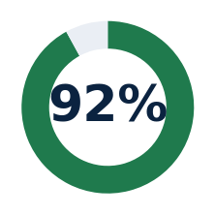

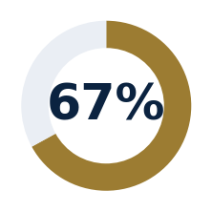
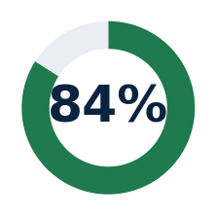
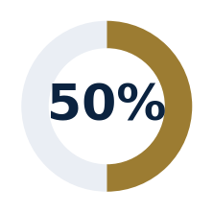
MAKEONE · 보장분석 리포트
김진구 고객님 보장 진단서
3
부위별 충족률
부위별 충족률 COVERAGE LEVEL
암
운전자
실손·배상
수술비
뇌혈관
사망·후유
골절·화상
심장
입원·일당
응급실·독감
충실 70%↑
보강권장 40–69%
취약 40%↓
충족률 산정 근거 보유 ÷ 40대 권장
영역
보유
권장(40대)
충족률
암
9,210만
1억
92%
운전자
5개
4개
100%
실손·배상
2개
3개
67%
수술비
2,120만
2,000만
100%
뇌혈관
4,200만
5,000만
84%
사망·후유
3억4,700만
1억5,000만
100%
골절·화상
4개
3개
100%
심장
4,200만
3,000만
100%
입원·일당
2개
3개
67%
응급실·독감
1개
2개
50%
※ 충족률 = 보유 ÷ 연령밴드 권장액 × 100 (상한 100%). 권장액은 업계 적정 가입금액 가이드 기준 40대 표준밴드 적용. 운전자·실손·일당·응급실은 핵심담보 보유개수 기준. 개인 소득·가족력에 따라 상담으로 조정됩니다. [확인] 나이·성별 미추출 → 40대 표준밴드 산정.
MAKEONE 보장분석 자동화
김진구 고객님

Slide 5
MAKEONE · 보장분석 리포트
김진구 고객님 보장 진단서
4
핵심 보장 분석
CI · 생명보험 선지급 분석 CRITICAL ILLNESS
주계약 사망 4,000만 · 선지급 80% · 잔여사망 800만
중대한 암 3,200만 중대한 뇌졸증 3,200만 중대한 급성심근 3,200만
주요 치료비 정리 TREATMENT BENEFITS
암주요치료비 미가입
비급여주요치료비 미가입
순환계주요치료비 미가입
산정특례(뇌혈관) 미가입
산정특례(심장) 미가입
보장 진단 코멘트 SUMMARY
총 6건, 월 납입보험료 324,470원입니다. 특히 사망·후유 · 심장 · 수술비 · 운전자 영역은 핵심담보를 충실히 보유했습니다. 자세한 사항은 증권 및 상담을 통해 확인하시기 바랍니다.
MAKEONE 보장분석 자동화
김진구 고객님

